Slide 1


IND2604 - Projeto Final Investigando o impacto de notícias no mercado de ações brasileiro: uma análise dos google trends
Matheus Carneiro Nogueira

Slide 2
Objetivo:
Estudar se notícias ou o interesse popular em assuntos relacionados à economia e finanças podem impactar o mercado financeiro brasileiro.

Slide 3
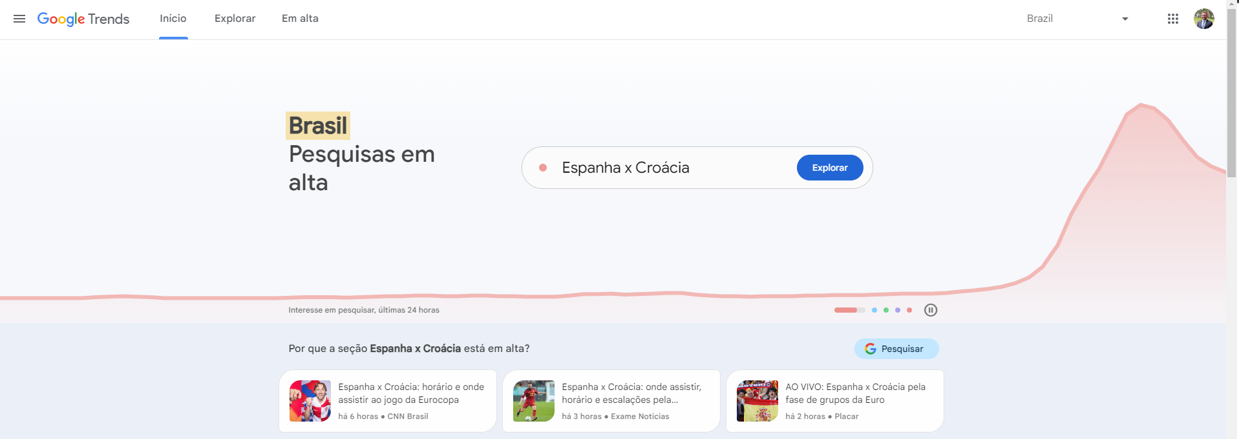
Google Trends:
Métrica que representa o volume de buscas de um determinado termo, ou keyword, na plataforma Google.

Slide 4
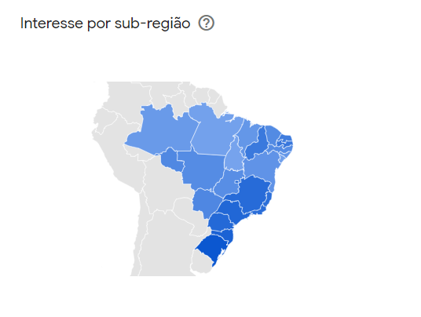
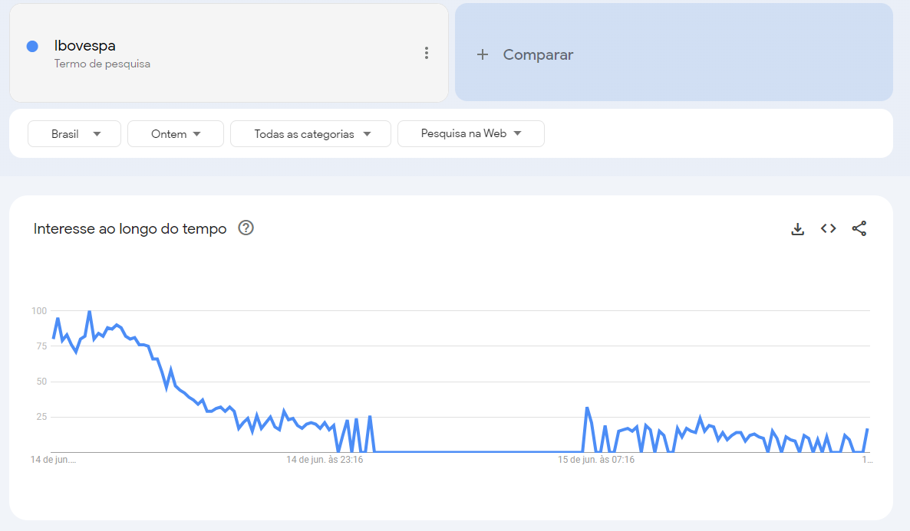
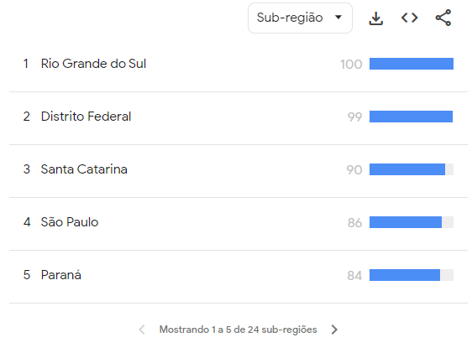
Google Trends:
A métrica é relativa ao período de busca selecionado.
É possível filtrar as buscas por região (país) e sub-regiões.

Slide 5
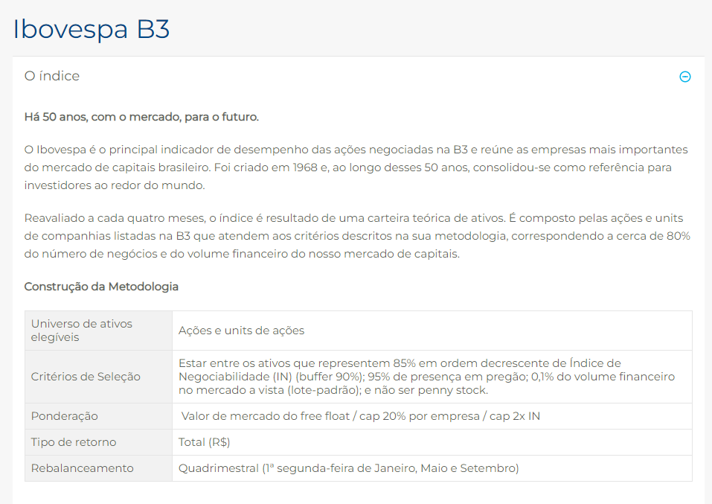
Índice Ibovespa:
https://www.b3.com.br/pt_br/market-data-e-indices/indices/indices-amplos/ibovespa.htm

Slide 6
Background:
Notícias podem impactar o preço de ativos em bolsas de valores e a percepção da população sobre determinado ativo ou cenário macroeconômico é uma variável importante para entender o mercado de capitais.
Aggarwal e Schirm [1998], por exemplo, documentaram a existência de correlação assimétrica entre preços de câmbio e equity e a escala das notícias sobre balanço comercial de países e empresas.
Os google trends (gt) já vem sendo utilizados como métricas quantitativas da percepção e interesse da população sobre um determinado tema.
Xu e Berkeley [2014] criaram um índice de gt, junto de informações disponíveis no Yahoo Finance para classificar notícias e modelar a persistência do impacto dessas notícias na variação do preço de ações.
Preis et al. [2013] implementou uma estratégia de compra e venda de ativos baseada na variação dos gt de dezenas de termos relacionados à finanças e economia.
Wilcoxson et al. [2020] demonstrou que modelos simplificados baseados em gt superam previsões de modelos tradicionais para taxas de câmbio.

Slide 7
Background:
Diversos artigos utilizam os gt para modelar criptomoedas.
Aslandis et al. [2022] criaram um índice de gt utilizando entropia de transferência, concluindo que existe um fluxo bidirecional de informação entre os gt e o mercado de cripto.
Kristoufek [2013] investigou a relação entre o preço do Bitcoin, gt e buscas sobre o preço do ativo, encontrando uma forte correlação assimétrica entre o interesse online e o preço.
Kaneko [2021] investigaram a correlação entre gt e flutuações de preços de criptoativos, concluindo que, na média, os trends possuem impacto negativo, porém estatisticamente não significantes, nos preços de altcoins.

Slide 8
Metodologia:
Para investigar se o interesse popular explica o mercado brasileiro, foram utilizados dois tipos de dados:
Séries financeiras históricas – Ibovespa, variação do CDI e variação da SELIC.
Séries históricas diárias do Google Trends.
Todos os dados são de frequência diária, entre 01/02/2010 e 01/01/2024, considerando apenas dias úteis.

Slide 9
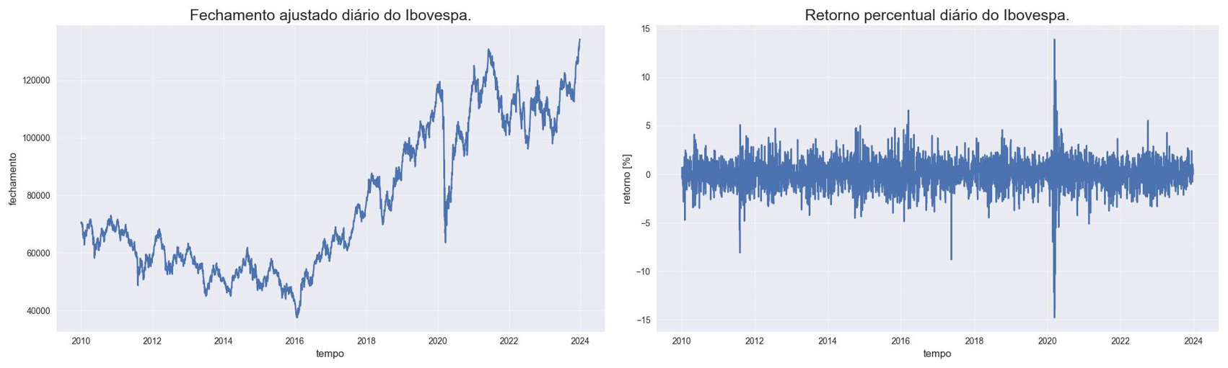
Séries financeiras:

Slide 10
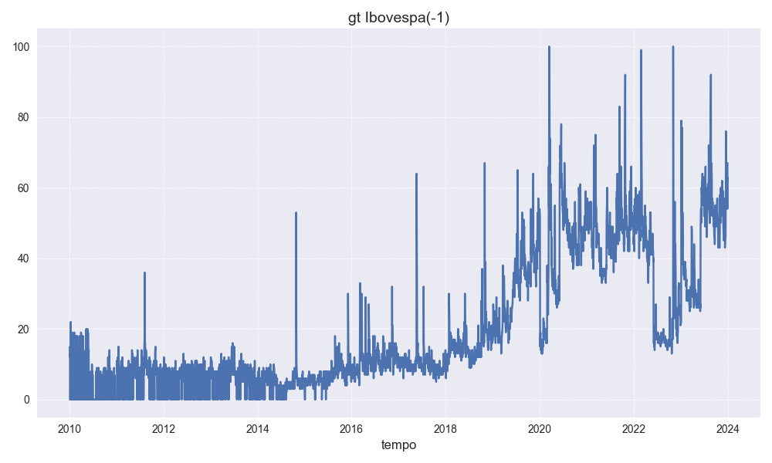
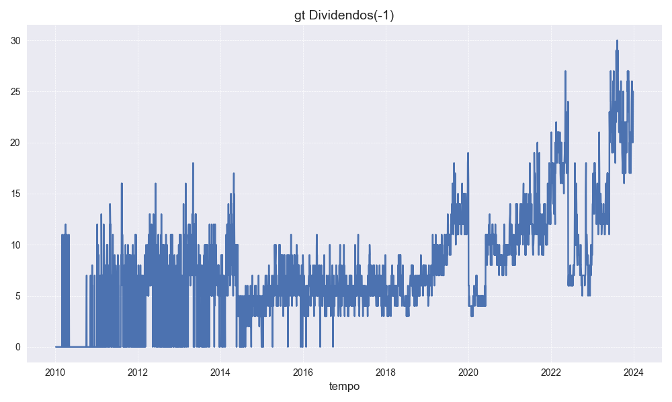
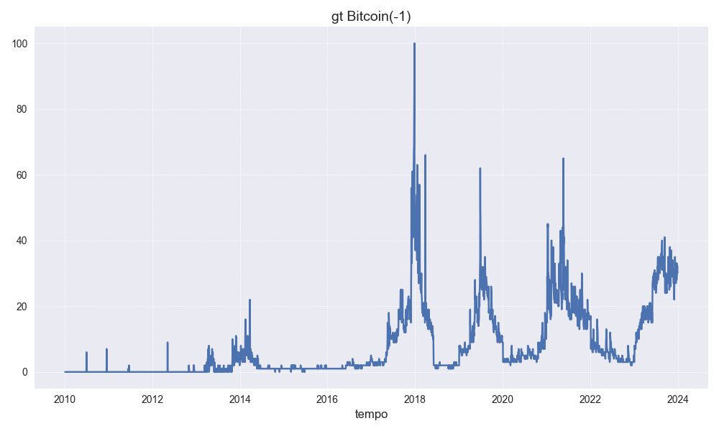
Google Trends:
10 termos escolhidos: "Ibovespa", "Bolsa de Valores", "Ações", "Dividendos", "Renda Fixa", ”Inflação”, ”CDI”, ”Dolar”, ”Bitcoin”, ”Renda Variável”.

Slide 11
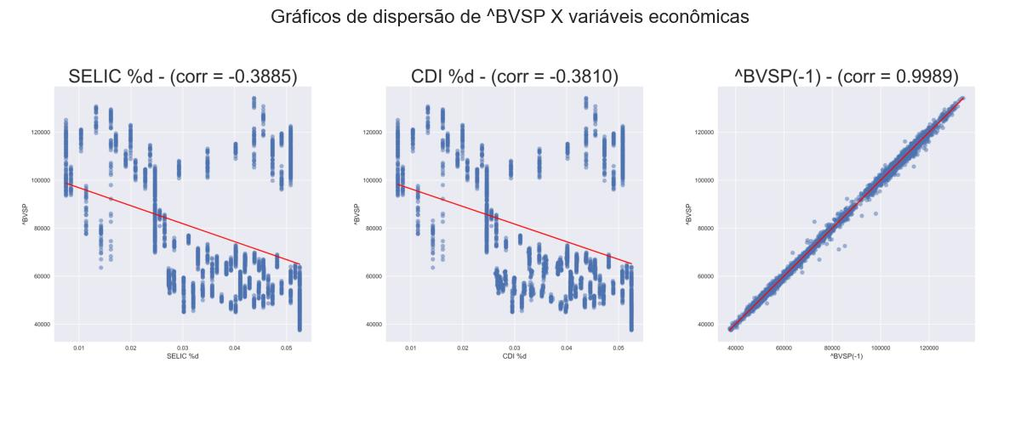

Análise exploratória:
Para explorar a relação entre cada variável explicativa e o índice Ibovespa, é natural utilizar gráficos de dispersão.
$$p_{t}=p_{t−1}+ε_{t} ε_{t}∼N(0,σ^{2})$$

Slide 12
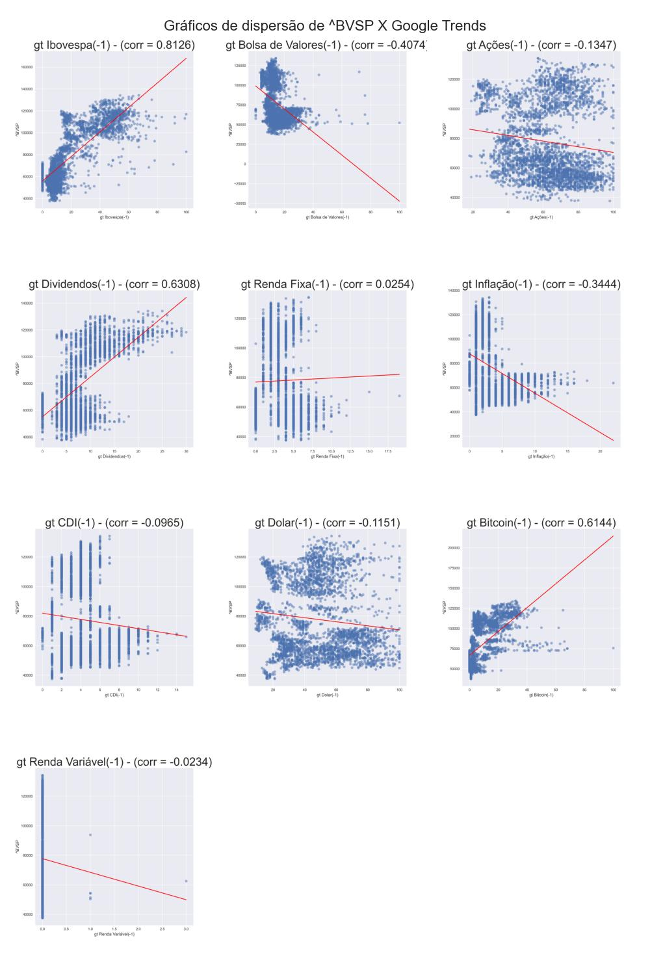
Análise exploratória:
Para explorar a relação entre cada variável explicativa e o índice Ibovespa, é natural utilizar gráficos de dispersão.

Slide 13
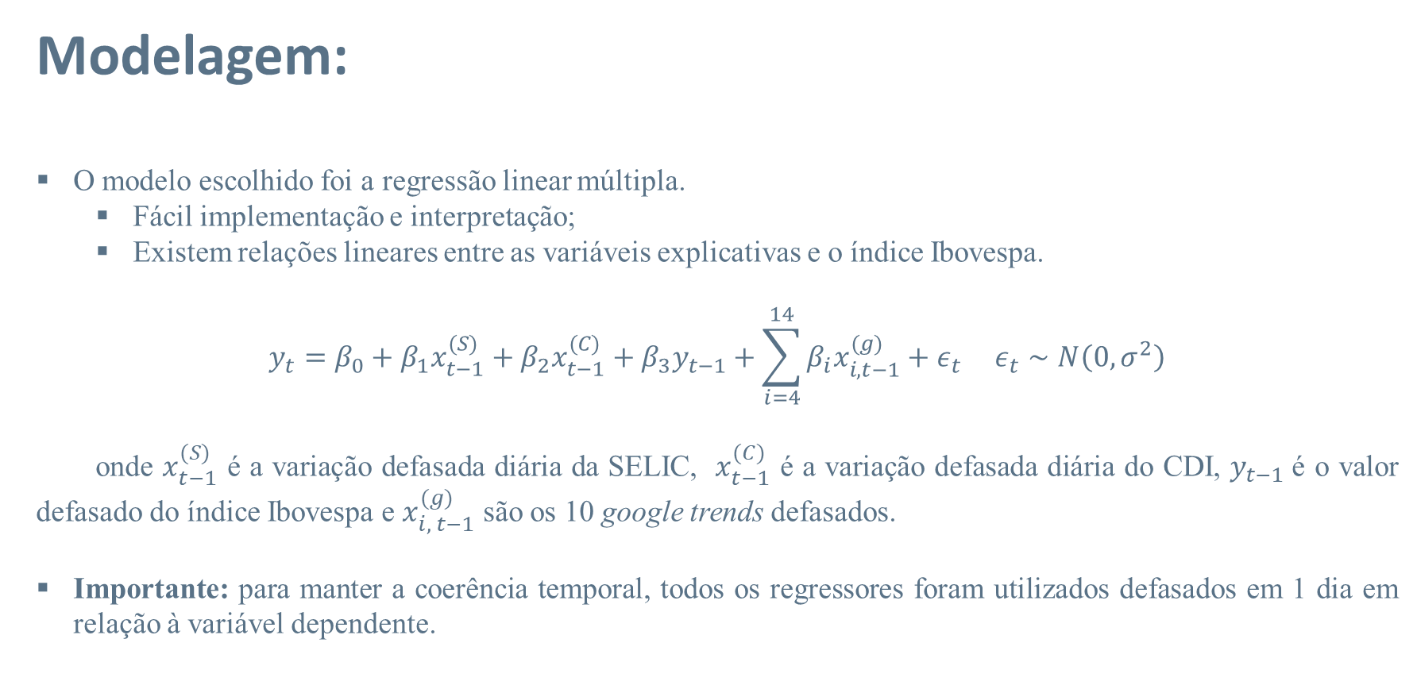
Modelagem:
O modelo escolhido foi a regressão linear múltipla.
Fácil implementação e interpretação;
Existem relações lineares entre as variáveis explicativas e o índice Ibovespa.
$$y_{t}=β_{0}+β_{1}x_{t−1}^{(S)}+β_{2}x_{t−1}^{(C)}+β_{3}y_{t−1}+\sum_{i=4}^{14}{β_{i}x_{i, t−1}^{(g)}}+ε_{t} ε_{t}∼N\left(0,σ^{2}\right)$$
onde $x_{t−1}^{(S)}$ é a variação defasada diária da SELIC, $x_{t−1}^{(C)}$ é a variação defasada diária do CDI, $y_{t−1}$é o valor defasado do índice Ibovespa e $x_{i, t−1}^{(g)}$ são os 10 google trends defasados.
Importante: para manter a coerência temporal, todos os regressores foram utilizados defasados em 1 dia em relação à variável dependente.

Slide 14
Resultados:
Primeiro, devemos avaliar se o modelo foi bem especificado, via diagnóstico dos residuos.
Um modelo bem especificado deve exibir resíduos sem autocorrelação significante, normais e homocedásticos (Hyndman e Athanasopoulos [2021]).
Normalidade: teste de Jarque-Bera e QQPlot;
Ausência de Autocorrelação: Ljung-Box e gráfico da Função de Autocorrelação;
Homocedasticidade: Breusch-Pagan.
Todos os diagnósticos foram feitos nos resíduos padronizados

Slide 15
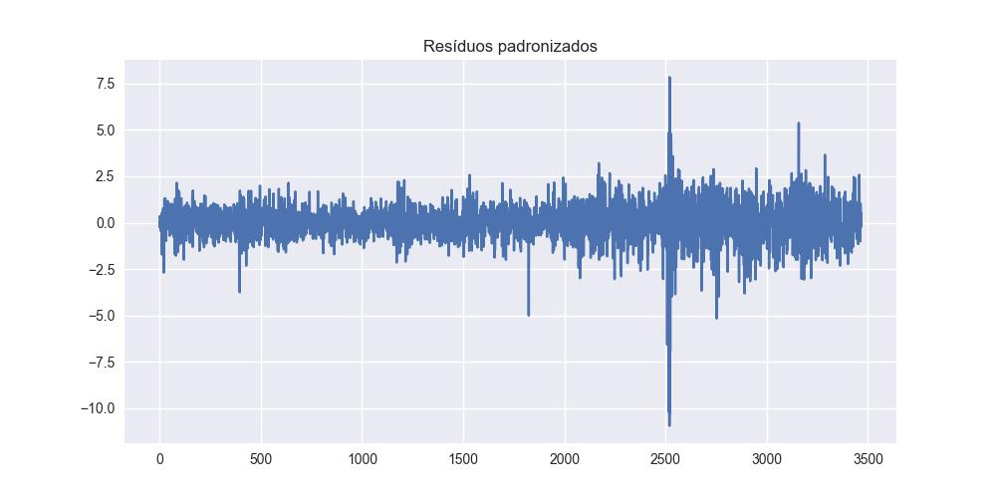
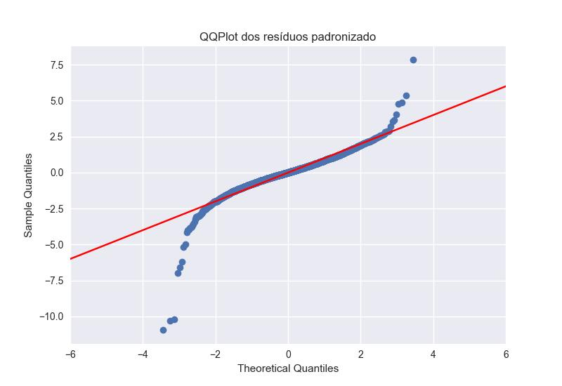
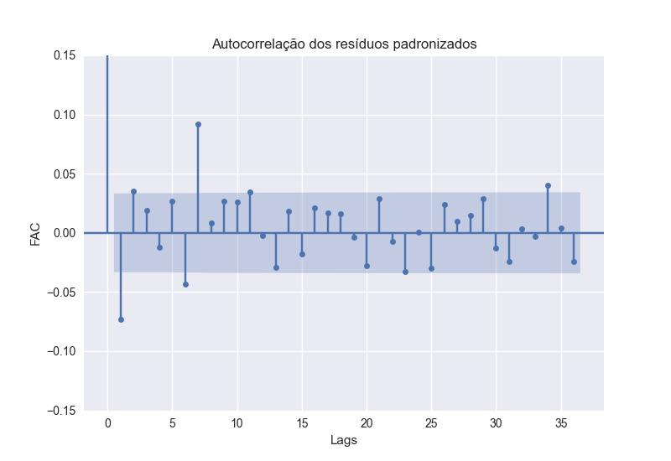
Resultados:
Teste | P-valor
Jarque-Bera | 0.000
Ljung-Box | 0.000
Breusch-Pagan | 0.000

Slide 16
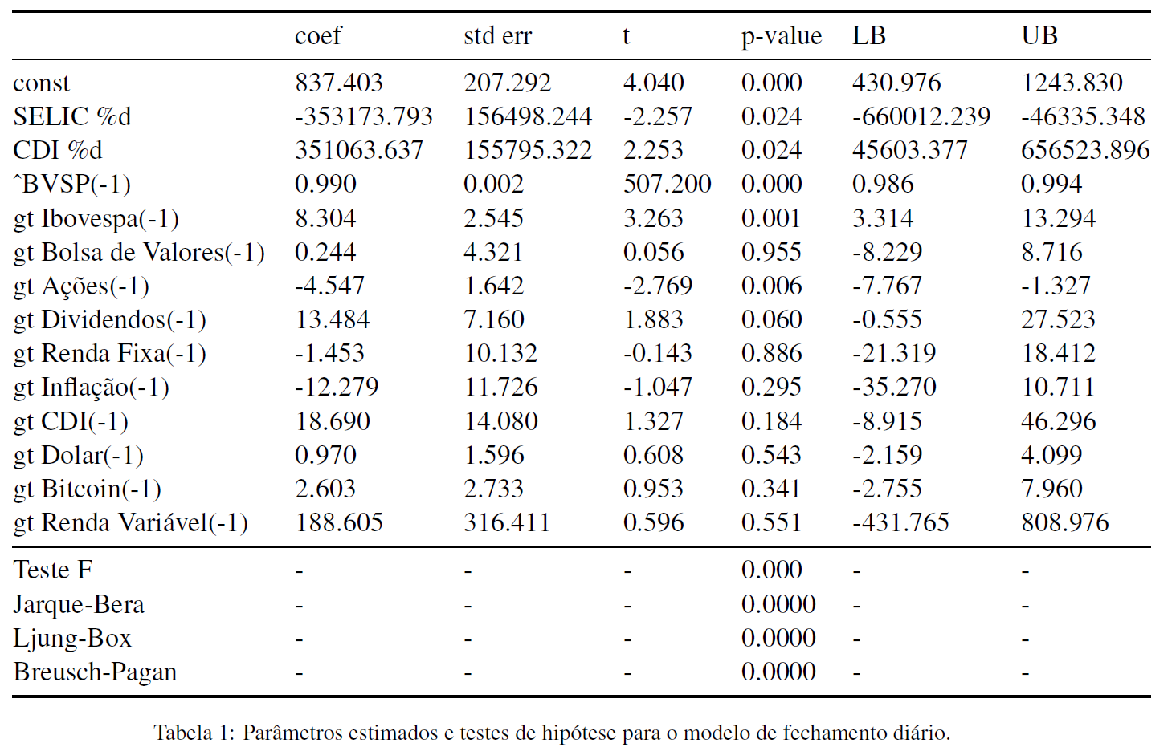
Resultados:

Slide 17

Resultados:
Teste t para $H_{0}:β_{i}=0$

Slide 18
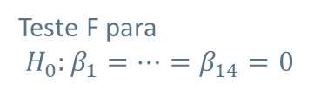
Resultados:
Teste F para
$H_{0}:β_{1}=…=β_{14}=0$

Slide 19
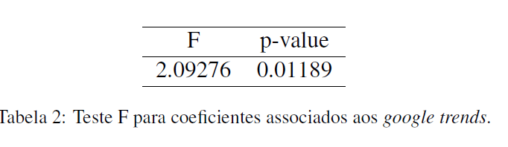
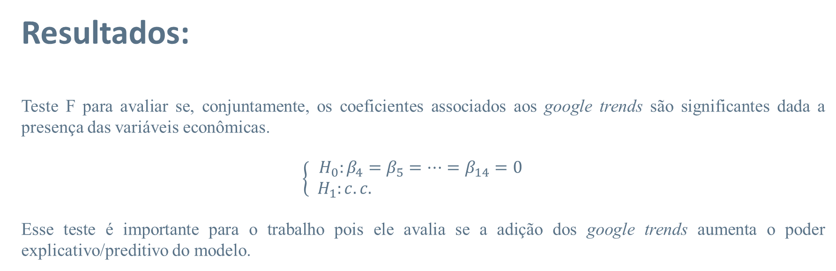
Resultados:
Teste F para avaliar se, conjuntamente, os coeficientes associados aos google trends são significantes dada a presença das variáveis econômicas.
$$\left\{\begin{aligned}H_{0}:β_{4}=β_{5}=…=β_{14}=0 \\ { H}_{1}:c.c. \end{aligned} \right.$$
Esse teste é importante para o trabalho pois ele avalia se a adição dos google trends aumenta o poder explicativo/preditivo do modelo.

Slide 20
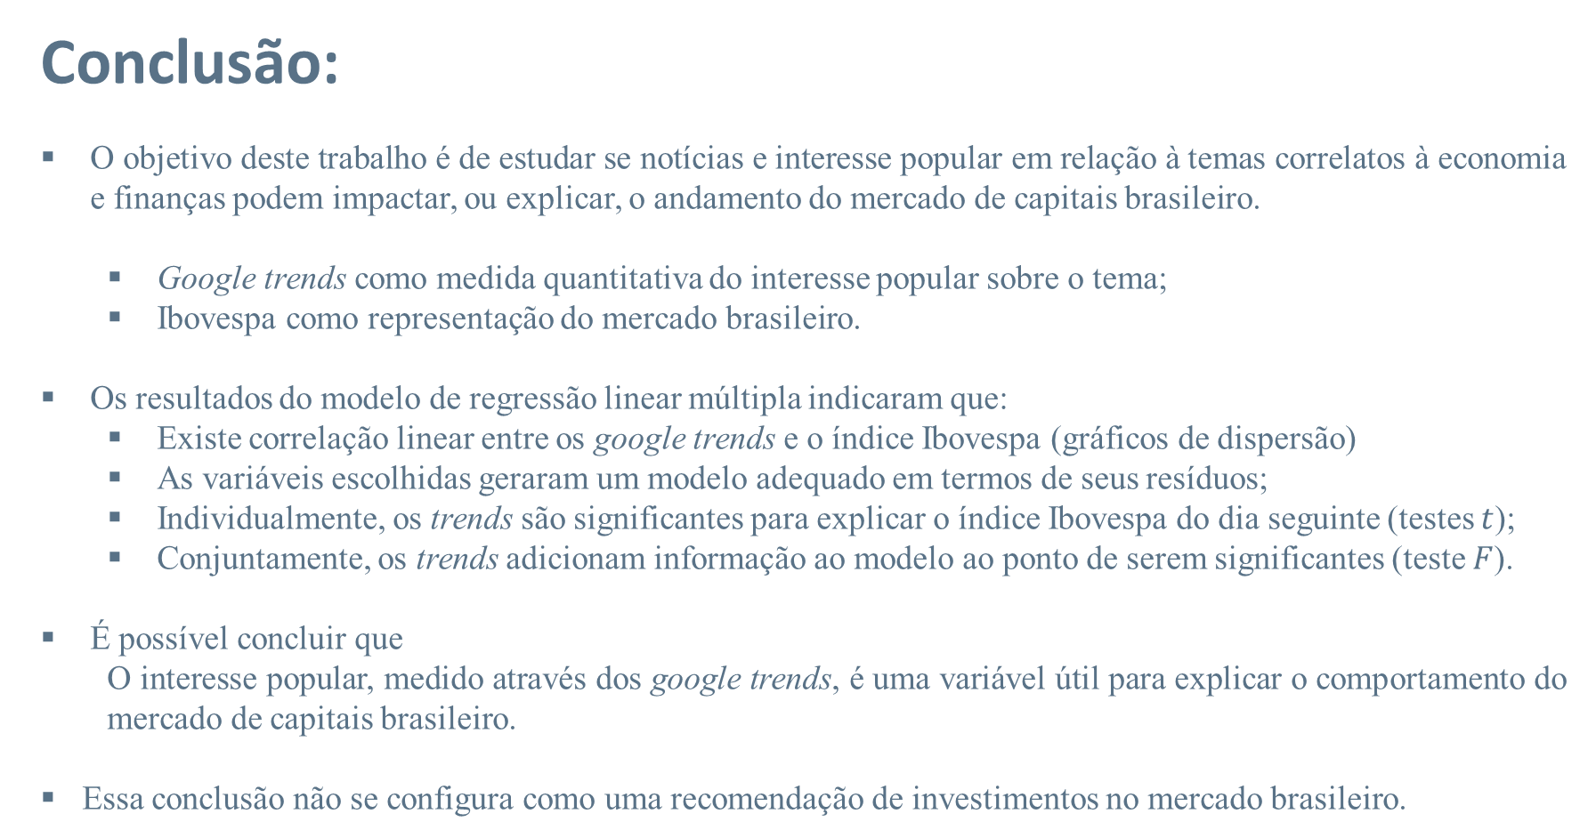
Conclusão:
O objetivo deste trabalho é de estudar se notícias e interesse popular em relação à temas correlatos à economia e finanças podem impactar, ou explicar, o andamento do mercado de capitais brasileiro.
Google trends como medida quantitativa do interesse popular sobre o tema;
Ibovespa como representação do mercado brasileiro.
Os resultados do modelo de regressão linear múltipla indicaram que:
Existe correlação linear entre os google trends e o índice Ibovespa (gráficos de dispersão)
As variáveis escolhidas geraram um modelo adequado em termos de seus resíduos;
Individualmente, os trends são significantes para explicar o índice Ibovespa do dia seguinte (testes $t$);
Conjuntamente, os trends adicionam informação ao modelo ao ponto de serem significantes (teste $F$).
É possível concluir que
O interesse popular, medido através dos google trends, é uma variável útil para explicar o comportamento do mercado de capitais brasileiro.
Essa conclusão não se configura como uma recomendação de investimentos no mercado brasileiro.

Slide 21
Próximos passos:
Para expander os resultados dessa pesquisa, poderíamos:
Refinar a obtenção dos google trends a fim de diminuir a dependência do valor da métrica com o período de busca (Preis et al. [2013]);
Expandir a análise para além da regressão linear, utilizando, por exemplo, efeitos marginais ou metodologias não lineares, como métricas de importância de variáveis associadas a modelos de árvores de decisão.

Slide 22
Referências:
Aggarwal, R. e Schirm, D. C. (1998). Asymmetric impact of trade balance news on asset prices. Journal of International Financial Markets, Institutions and Money, 8(1):83–100.
Aslanidis, N., Bariviera, A. F., e López, Ó. G. (2022). The link between cryptocurrencies and google trends attention. Finance Research Letters, 47:102654.
Hyndman, R. e Athanasopoulos, G. (2021). Forecasting: principles and practice.
Kaneko, Y. (2021). A time-series analysis of how google trends searches affect cryptocurrency prices for decentralized finance and non-fungible tokens. In 2021 International Conference on Data Mining Workshops (ICDMW), p. 222–227. IEEE.
Kristoufek, L. (2013). Bitcoin meets google trends and wikipedia: Quantifying the relationship between phenomena of the internet era. Scientific reports, 3(1):3415.
Malkiel, B. G. (1989). Efficient market hypothesis. In Finance, p. 127–134. Springer.
Preis, T., Moat, H. S., e Stanley, H. E. (2013). Quantifying trading behavior in financial markets using google trends. Scientific reports, 3(1):1–6.
Wilcoxxon, J., Follett, L., e Severe, S. (2020). Forecasting foreign exchange markets using google trends: Prediction performance of competing models. Journal of Behavioral Finance, 21(4):412–422.

